Slide 1
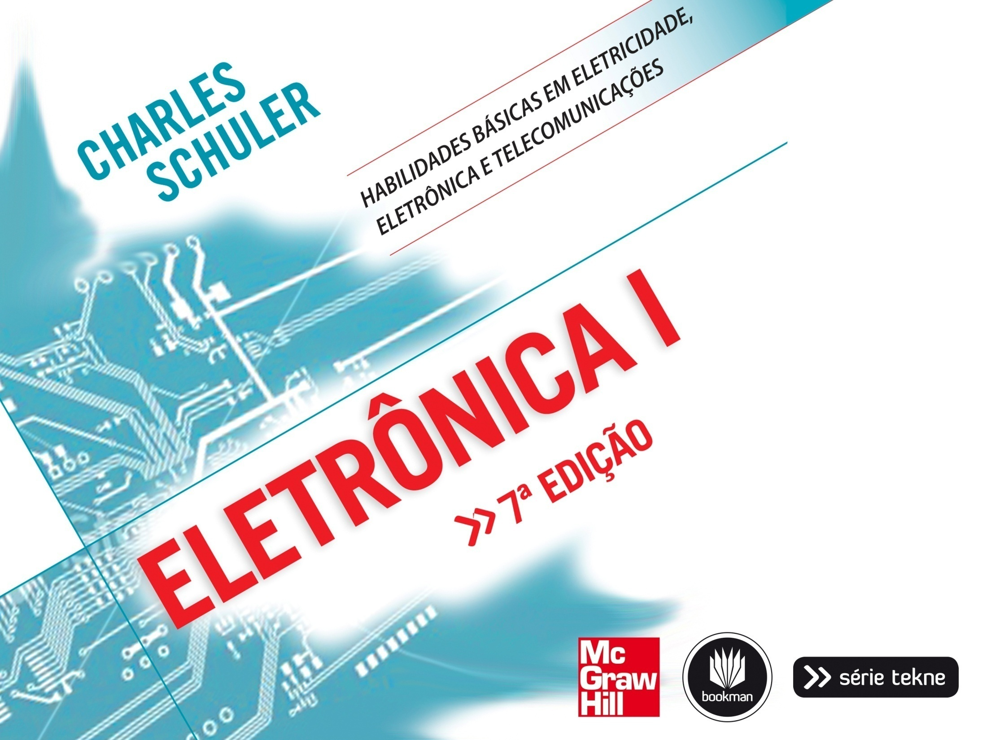

Slide 2
Capítulo 4
Fonte de alimentação

Slide 3
INTRODUÇÃO
A fonte de alimentação
Retificação
Retificação de onda completa
Conversão de valores rms para valores médios
Filtros
Multiplicadores de tensão
Ondulação e regulação
Reguladores zener

Slide 4
A fonte de alimentação fornece energia aos outros circuitos em um sistema.
Circuito A
Fonte de alimentação
Circuito B
Circuito C
Portanto, um defeito na fonte de alimentação vai afetar os outros circuitos.

Slide 5
A maior parte das fontes de linha operada mudam de CA para CC.
CC
Circuito A
CA
CC
Circuito B
Fonte de alimentação
CC
Circuito C

Slide 6
O catodo torna este o
lado positivo da carga.
+
+
0
CA
0
-
-
CC pulsador de meia onda
Um diodo retificador em série muda de CA para CC.

Slide 7
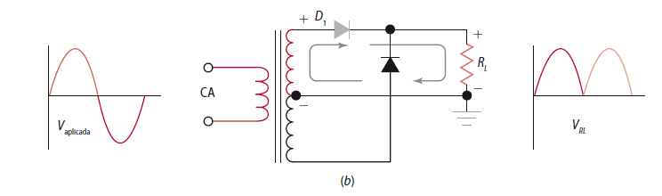
O catodo torna este o lado positivo da carga.
Dois diodos e um transformador providenciam retificação
de onda completa.

Slide 8
Apenas metade do transformador secundário conduz a cada vez.
CT
V_{CARGA} é igual à metade
da tensão total
de uma tensão secundária.
V_{TOTAL}
½ V_{TOTAL}

Slide 9
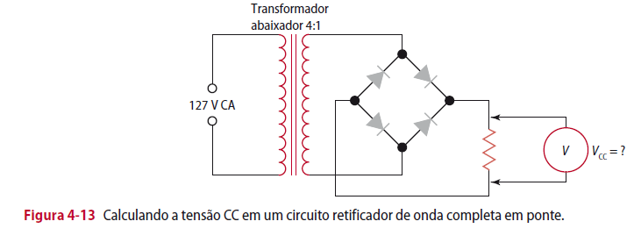
O circuito ponte elimina a necessidade de um transformador.

Slide 10
Reverter diodos produz uma fonte de alimentação negativa.
+
+
0
CA
Meia onda
pulsante CC
0
-
-

Slide 11
Quiz básico sobre fontes de alimentação
CC
A maior parte das fontes de alimentação mudam de CA para ________.
meia
Um diodo único alcança retificação de ________ onda.
Dois diodos e um transformador com tap central propiciam retificação de onda _____________.
completa
quatro
Um retificador ponte usa _____________ diodos.
catodos
O lado positivo da carga é o lado em contato com os ___________ do diodo.

Slide 12
Vac
V_{CA}
Vdc
V_{CA}
Ignorando perda de diodo.
O CC médio é 45%
da entrada de CA para
meia onda.
CA
Convertendo rms
para valores médios
V_{CA}
V_{CC}

Slide 13
V_{CA}
V_{CC}
Ignorando perda de diodo.
O CC médio é 90%
da entrada de CA para
onda completa.
CA
V_{CA}
V_{CC}

Slide 14
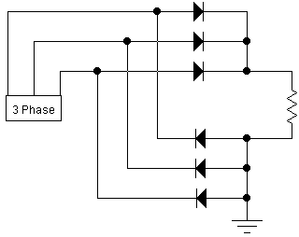
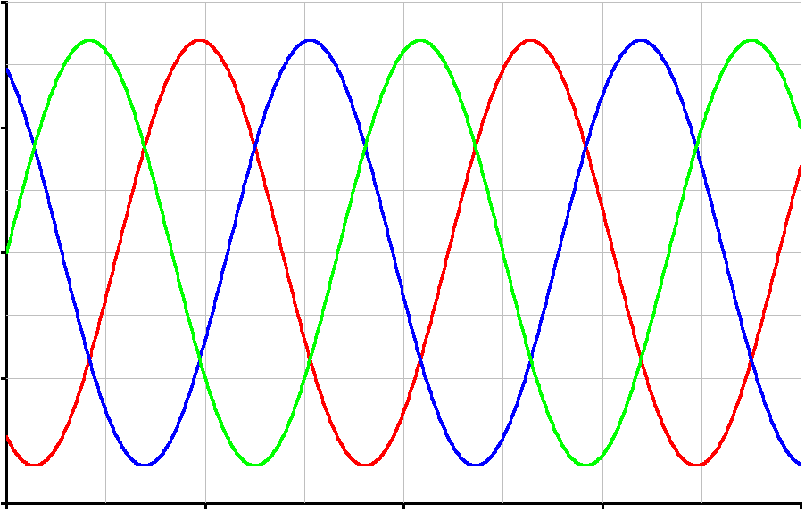
A retificação trifásica é usada em aplicações comerciais,
industriais e automobilísticas.
Onda completa, ponte de 3 f
3 φ
V_{CC} = 1,35 x V_{rms} = 162 V
120 V
60 Hz
+200 V
0 V
-200 V
0 ms
20 ms
40 ms

Slide 15
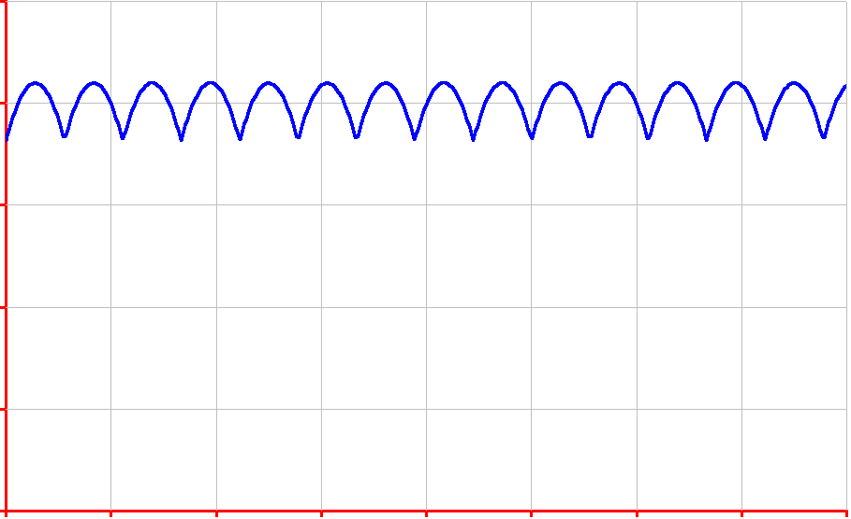
Saída de retificador trifásico
200
160
120
V_{CC} = 1,35 x V_{rms} = 162 V
Volts
80
40
0
0
10
20
30
40
Tempo em milisegundos

Slide 16
Quiz sobre tensão média de CC
45%
A tensão média de CC com meia onda é igual a __________da tensão de CA.
A tensão efetiva de CA em um retificador de onda completa e dois diodos é __________ da tensão secundária.
metade
90%
A tensão média de CA em um retificador de onda completa é __________da tensão efetiva de CA.
90%
A tensão média de CC com um retificador ponte é igual a ________ da tensão de CA.
135%
A tensão média de CC com um retificador ponte 3 f é igual a _________ da tensão de CA.

Slide 17
Capacitor filtro
Descarga
+
V_{P}
CA
0
Carga
-
Um capacitor filtro relativamente grande manterá a tensão
de carga próxima ao valor pico da curva.

Slide 18
Capacitores filtro precisam
ter uma baixa ERS
para efetivamente eliminar
a ondulação de CA.
0,04
0,04 Ω
é típica para esse capacitor.

Slide 19
O tempo de descarga é menor.
V_{P}
+
CA
0
-
Retificadores de onda completa são mais fáceis de filtrar uma vez
que o tempo de descarga é mais curto do que para retificadores de meia onda.

Slide 20
V_{CA}
V_{CC}
Ignorando perda de diodo
e pressupondo um filtro grande,
a saída
de CC é igual ao valor de pico
tanto para meia onda
e onda completa.
CA
Adicionar um capacitor filtro
aumenta a tensão de
saída de CC.
V_{CA}
V_{CC}

Slide 21
V_{CA}
Ignorando perda de diodo
e pressupondo um filtro grande,
a saída de CC é igual ao valor de pico
tanto para meia onda
e onda completa.
V_{CC}
CA
V_{CA}
V_{CC}

Slide 22
V_{CA}
V_{CC}
Ignorando a perda de diodo e
pressupondo filtros grandes,
a saída de CC é duas vezes
o pico da entrada de CA.
CA
V_{CA}
V_{CC}
Duplicador de onda completa

Slide 23
A carga em C₁ adiciona tensão à linha de CA
e C₂ recebe carga com o dobro do valor da linha de pico.
C₁ está carregado.
CA
C₁
C₂
Duplicador de tensão de meia onda

Slide 24
Quiz sobre saídas de CC de filtros capacitores
(Ignore perda de diodo e pressuponha uma carga de luz para esse quiz.)
141%
A saída de CC em uma fonte de meia onda filtrada é __________ da entrada de CA.
141%
A saída de CC em uma fonte de onda completa filtrada é __________ da entrada de CA.
282%
A saída de CC em um duplicador de meia onda filtrada é _________ da entrada de CA.
282%
A saída de CC em um duplicador de onda completa filtrada é _________ da entrada de CA.

Slide 25
V_{CA}
V_{CC}
Um fonte de alimentação CC ideal
não tem ondulação de CA.
Ondulação de CA = 0%
V_{CA}
V_{CC}

Slide 26
V_{CA}
V_{CC}
CA
ondulação
de CA =
1,32 V_{CA}
x 100%
= 11 %
12 V_{CC}
Fontes de alimentação real
tem certa ondulação de CA.
V_{CA}
V_{CC}

Slide 27
Uma fonte de alimentação ideal possui
regulação de tensão perfeita.
A tensão não muda.
V_{CA}
V_{CC}

Slide 28
ΔV
Regulação de tensão =
x 100 %
V_{FL}
1 V
CA
=
x 100 %
12 V
= 8,33 %
A saída de uma fonte real
cai sob a carga.
V_{ac}
V_{CA}
V_{dc}
V_{CC}

Slide 29
Polarização reversa em volts
12
10
8
6
4
2
0
5
10
15
Corrente
reversa
em mA
V_{rev}
I
20
25
30
35
V
A tensão através de um zener condutor
é relativamente constante.

Slide 30
V_{CA}
V_{CA}
Um diodo zener shunt pode
ser usado para regular tensão.
V_{CA}
V_{CC}
V_{CC}
V_{CC}
CA
Se o zener parar de conduzir, a regulaçao se perde.

Slide 31
Quiz sobre qualidade de fontes de alimentação
0%
A regulação de tensão de uma fonte de alimentação ideal é ___________.
0%
A saída de ondulação de CA de uma fonte de alimentação ideal é ___________.
pequeno
ΔV em uma fonte de alimentação real deve ser tão ______________ quanto possível.
pequeno
O componente CA fonte de alimentação real deve ser tão _____________ quanto possível.
zener
Um dispositivo comumente usado para regular tensão é o diodo __________ .

Slide 32
REVISÃO
A fonte de alimentação
Retificação
Retificação de onda completa
Conversão de valores rms para valores médios
Filtros
Multiplicadores de tensão
Ondulação e regulação
Reguladores zener

